Slide 1
KHỞI ĐỘNG

Slide 2
TRÒ CHƠI
ĐÀO VÀNG
HƯỚNG DẪN
Thầy cô kích vào màn hình để bắt đầu trò chơi.
Kích chuột vào cục vàng sẽ chuyển tới slide câu hỏi tương ứng.
Kích chuột vào màn hình để hiện câu hỏi.
Kích chuột vào hình thợ đào vàng, chuyển về slide chính của trò chơi để chọn câu hỏi khác.
Kích chuột vào biểu tượng MŨI TÊN chuyển tới slide hoạt động bài học tiếp theo.

Slide 3
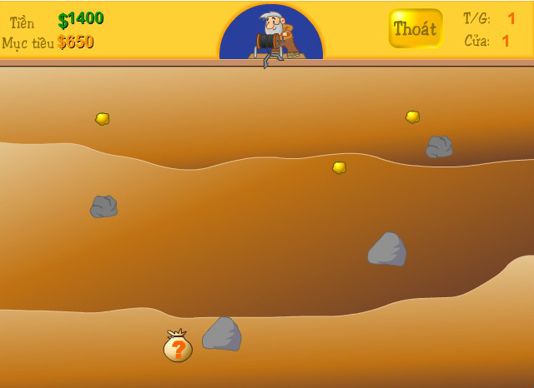
10$
20$
50$
150$
150$

Slide 4
10 cm = ? dm
A. 9
B. 10
C. 1
D. 2

Slide 5
3 dm = ? cm
A. 30
B. 10
C. 3
D. 6

Slide 6
20 cm = ? dm
A. 20
B. 10
C. 2
D. 1

Slide 7
Băng giấy dài bao nhiêu xăng - ti - mét?
A. 10 cm
B. 11 cm
C. 1 cm
D. 11 dm

Slide 8
Băng giấy dài bao nhiêu đề - xi - mét?
A. 10 cm
B. 20 dm
C. 20 cm
D. 2 dm

Slide 9
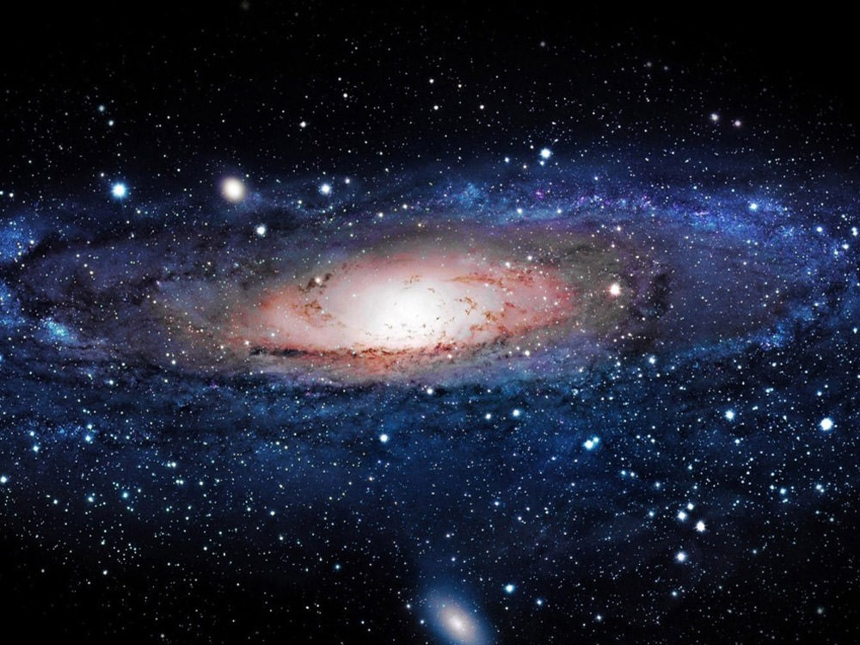
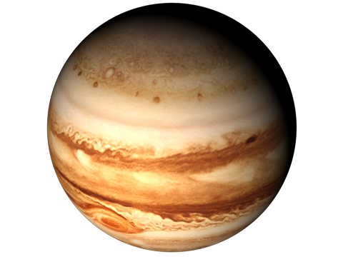
DU HÀNH VŨ TRỤ
HƯỚNG DẪN
Thầy cô kích chuột vào màn hình để bắt đầu trò chơi.
Kích chuột vào đĩa bay để di chuyển tới hành tinh ghé thăm, kích chuột vào tên hành tinh sẽ di chuyển đến slide có câu hỏi tương ứng.
Tại slide câu hỏi, kích chuột vào màn hình hiện đáp án (đối với câu trả lời ngắn).
Sau khi HS trả lời đúng câu hỏi, kích vào hình ảnh người ngoài hành tinh để quay về slide chính.
Sau khi hoàn thành các câu hỏi, kích vào “NGÔI NHÀ” để chuyển đến slide kết của trò chơi.
HƯỚNG DẪN
Người ngoài hành tinh muốn ghé thăm các hành tinh trong dải ngân hà, các em hãy giúp bạn trả lời đúng các câu hỏi nhé!
BẮT ĐẦU

Slide 10
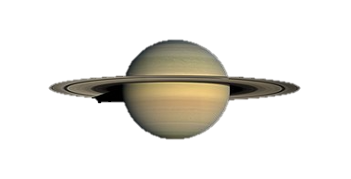
Sao Mộc
Sao Hoả
Sao Kim
Sao Thổ
Sao Thuỷ

Slide 11
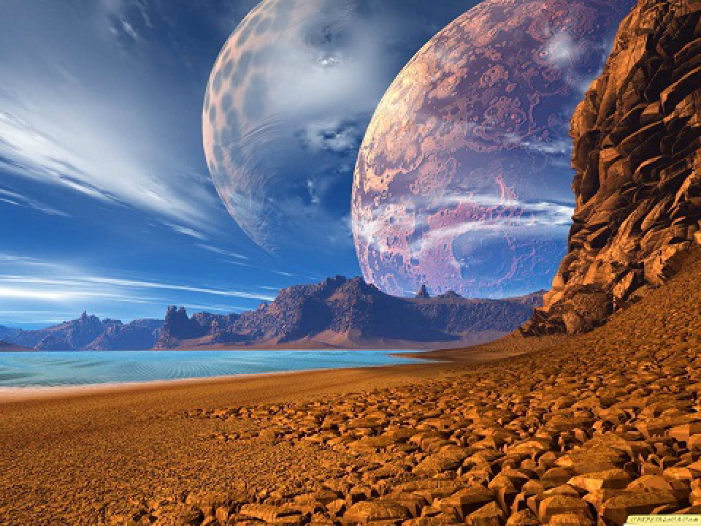
18 dm – 8 dm = ?
A. 10 dm
B. 10 cm
C. 8 dm

Slide 12
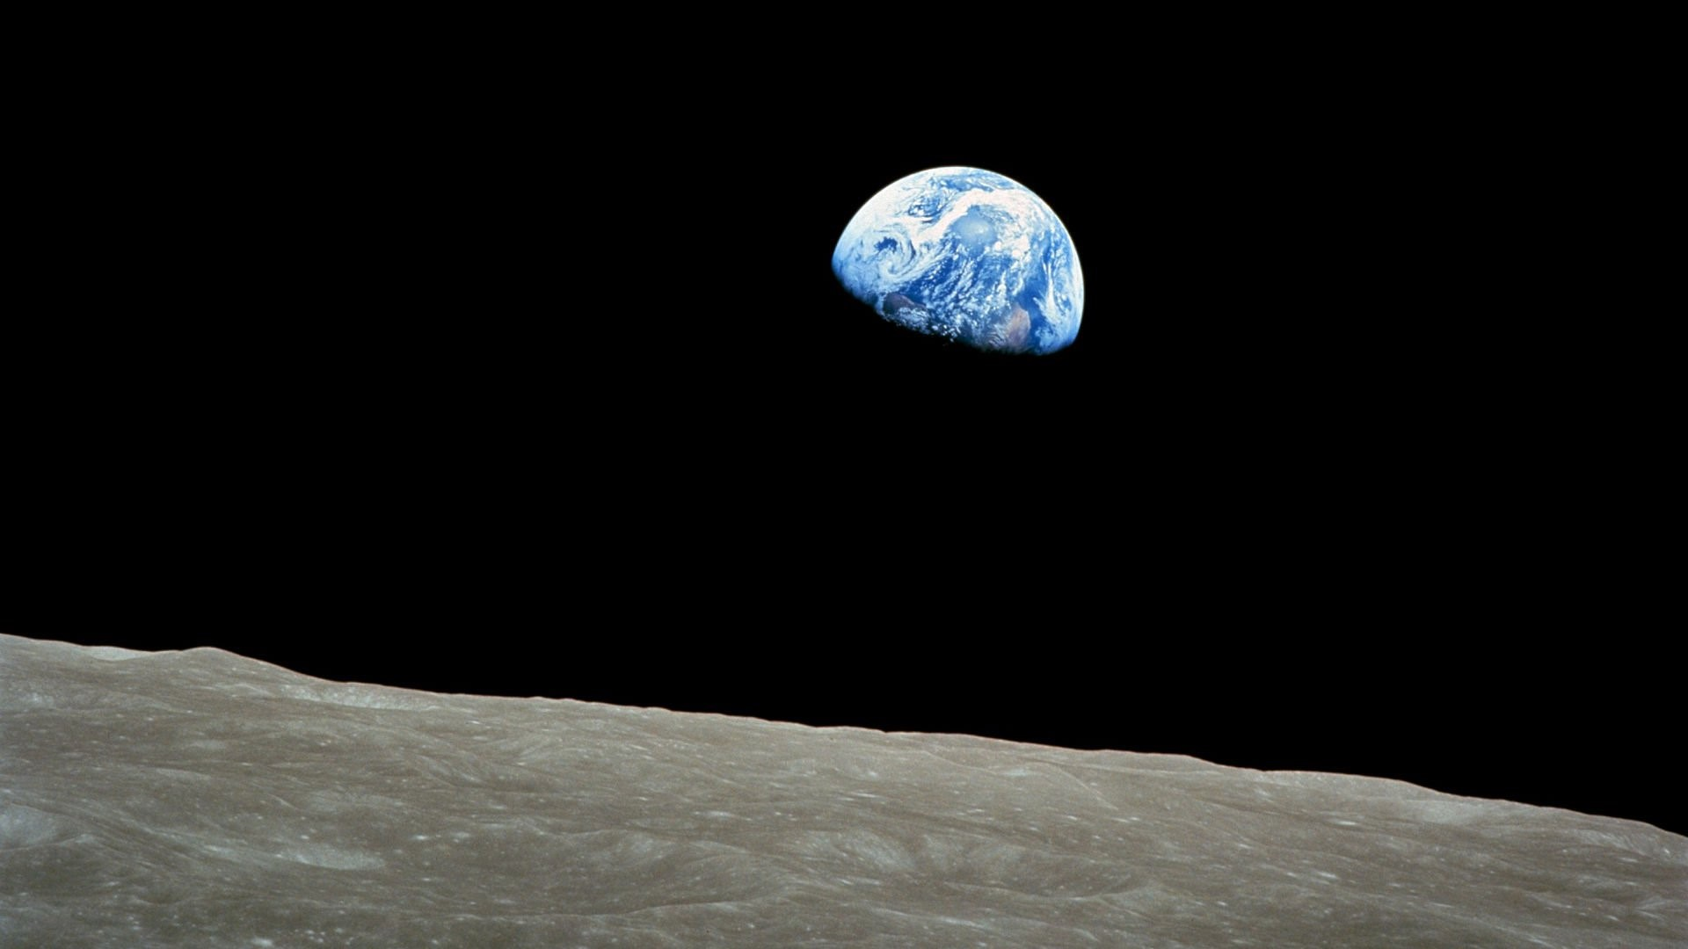
15 dm + 4 dm = ?
A. 18 dm
B. 19 dm
C. 11 dm

Slide 13
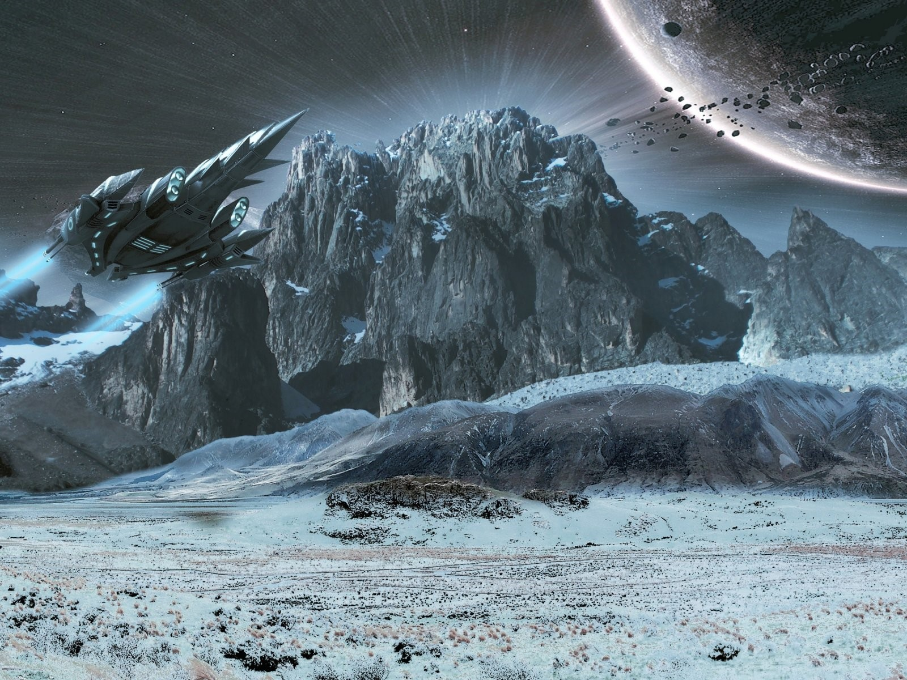
26 dm – 6 dm + 10 dm = ?
A. 20 dm
B. 10 dm
C. 30 dm

Slide 14
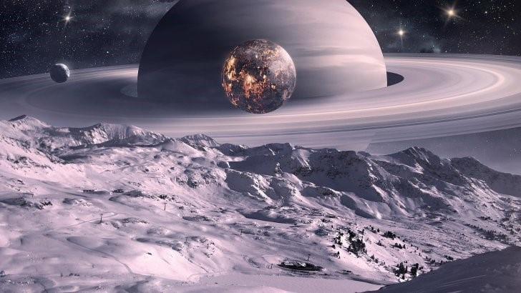
30 dm + 5 dm – 20 dm = ?
A. 35 dm
B. 15 dm
C. 10 dm

Slide 15
2 dm + 3 cm = ? cm
A. 23 cm
B. 5 cm
C. 20 cm

Slide 16
TẠM BIỆT
Chào mừng bạn đã đến với
hành tinh của chúng mình.

Slide 17
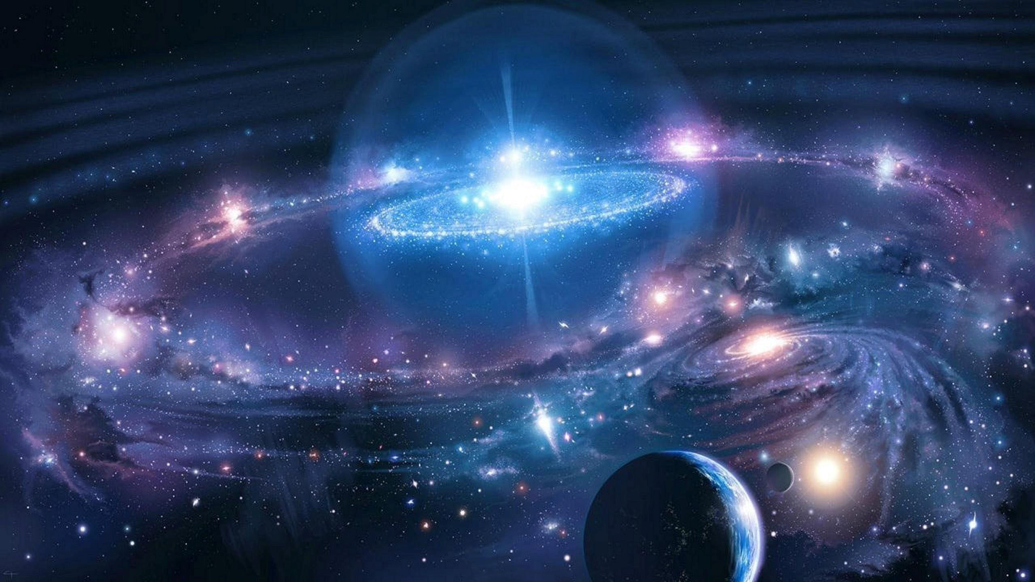
ĐÂY LÀ MỘT CHUYẾN DU HÀNH TUYỆT VỜI CỦA CHÚNG MÌNH. TẠM BIỆT MỌI NGƯỜI.
KẾT THÚC

